Slide 1
Linguistique synchronique - L4ITLINS - année 2023-2024
L’italiano dei fumetti
(presentazione)

Slide 2
Linguistique synchronique - L4ITLINS - année 2023-2024
Definizione
Il termine fumetto, sostitutivo dell’inglese balloon,
indica la nuvoletta contenente i dialoghi
e, per metonimia, il medium stesso,
registrato nella nostra lingua a partire dal 1942.
(vocabolario Traccani)

Slide 3
Linguistique synchronique - L4ITLINS - année 2023-2024
Inizialmente considerato un genere di secondaria importanza (dunque anche il suo linguaggio).
Con la maturazione del genere e delle mentalità, con la distanza del tempo, negli ultimi vent’anni la situazione del fumetto è cambiata : il genere è stato rivalutato, valorizzato e studiato.
La lingua dei fumetti è ora considerata dai linguisti un laboratorio di eccezionale creatività e innovazione, da cui osservare le tendenze evolutive della lingua.

Slide 4
Linguistique synchronique - L4ITLINS - année 2023-2024
« Laboratori in cui si rinnovano le strutture dell’italiano contemporaneo, e veicoli di diffusione delle innovazioni morfosintattiche e lessicali, di divulgazione nella lingua comune di termini delle lingue speciali, di prestiti stranieri, di elementi dialettali o gergali »
Bonomi, Masini, Morgana, Piotti, Elementi di linguistica italiana, Carocci, 2010
 Uno studio molto approfondito 
Silvia Morgana « La lingua del fumetto », in Ilaria Bonomi e Silvia Morgana, La lingua italiana e i mass media, Carocci, 2016 (p.221-255)

Slide 5
Linguistique synchronique - L4ITLINS - année 2023-2024
Caratteri fondamentali del genere fumetto
Stretta interdipendenza tra codice iconico e codice verbale.
Linea narrativa, centrata sulle immagini ; le parole intervengono secondariamente, né sono indispensabili. Procedimento opposto alle illustrazioni (es. pubblicità), dove le immagini accompagnano un testo, completano i contenuti di un testo fondamentale.
La lingua ha spazi variabili nelle convenzioni dei fumetti e incide sulla configurazione visiva della pagina (cf. fumetti « pesanti » o « leggeri »).
Due aspetti fondamentali della comunicazione : l’emissione orale e la percezione visiva della situazione comunicativa. I due linguaggi funzionano in sinergia.
Immagini polisemiche : l’ambiguità si risolve proprio grazie al linguaggio verbale associato.

Slide 6
Linguistique synchronique - L4ITLINS - année 2023-2024
Lettura e decodificazione dei fumetti
Il lettore è chiamato ad interpretare e a decodificare una rete complessa di connessioni e di riferimenti, spesso inter-mediali : cinema, fotografia, grafica, letteratura, teatro, televisione, videolinguaggi, grafica computerizzata…
Molteplici livelli di analisi : tecniche grafiche, modalità compositive, strutture narrative, generi…
Discipline che si interessano al fumetto : semiologia, linguistica, pedagogia, sociologia della comunicazione, psicologia della percezione, critica letteraria…

Slide 7
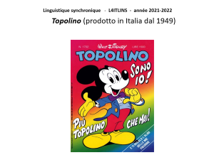
Linguistique synchronique - L4ITLINS - année 2023-2024
Costruzione interna del fumetto
(cf. “grammatica del fumetto”, S. Morgana)
Convenzioni nate negli Stati Uniti (fine XIX-inizio XX), poi diffuse ovunque :
Vignetta : spazio che racchiude le sequenze disegnate
Fumetto (cf. « balloon ») : nuvoletta contenente le parole dei personaggi
Didascalia : riquadro a margine, con testi di accompagnamento delle vignette
Onomatopee : suoni collocati nel fumetto (o fuori), espressione immediata di emozioni e situazioni
Segni di punteggiatura : molto presenti (tratti d’oralità), anche fuori dal fumetto
Simboli grafici : traduzione in immagini di metafore (lampadina, stelline, cuoricini…)
Lettering : distribuzione compositiva delle parole (maiuscole, neretto, corsivo…)
Strisce : le successioni di vignette su una stessa linea orizzontale
Senso della lettura : generalmente da sinistra a destra, e dall’alto verso il basso.
NB - queste convenzioni sono molto importanti nei fumetti in serie (ne garantiscono la longevità) ; ma sono state superate nelle moderne graphic novels (romanzi grafici)

Slide 8
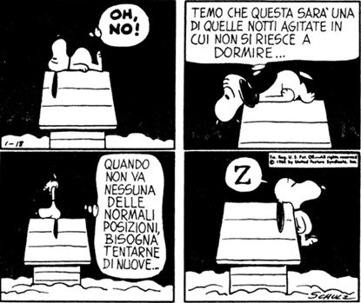
Charles M. Schulz, Peanuts

Slide 9
Linguistique synchronique - L4ITLINS - année 2023-2024
Cenni storici
Nascita negli Stati Uniti d’America, a fine Ottocento - inizio Novecento.
Inizialmente di genere comico, poi apertura verso altri generi (avventura, fantascienza, horror…)
In Europa e in Italia : diffusione lenta, inizialmente concentrata sulla letteratura per i bambini.

Slide 10
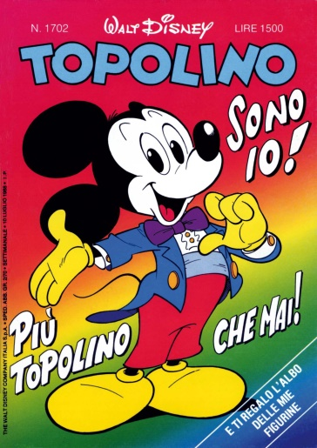
Linguistique synchronique - L4ITLINS - année 2023-2024
Topolino (prodotto in Italia dal 1949)

Slide 11
Linguistique synchronique - L4ITLINS - année 2023-2024
Nel 1965, Giovanni Gandini fonda
la rivista Linus : una svolta importante
nella produzione di fumetti italiani.
Anni Settanta (anni della maturità) : Guido Crepax, Dino Battaglia, Hugo Pratt.
Attualmente, la graphic novel si è sviluppata grazie ad autori molto innovativi : GiPi, Igort, Zerocalcare, Lorenzo Mattotti, Lino Manara…
https://www.treccani.it/enciclopedia/graphic-novel_%28Lessico-del-XXI-Secolo%29/

Slide 12
Linguistique synchronique - L4ITLINS - année 2023-2024
Attualmente, la graphic novel sperimenta nuove vie espressive con grande libertà :
romanzo di formazione,
reportage giornalistico
giallo
romanzo sperimentale
...
Conseguentemente (fuori dal convenzionalismo dei fumetti in serie), grande libertà espressiva.
es. Igort scrive in italiano standard, ma anche in dialetto napoletano ; GiPi percorre con libertà l’asse diafasico e diamesico (dal parlato-parlato allo scritto-scritto) ; Zerocalcare ricorre spesso al romanaccio.
Al di là delle specificità, la graphic novel italiana appare « in linea con alcune delle tendenze della narrativa contemporanea » e condivide con la sua lingua composita quella « della variegata scena letteraria italiana contemporanea » (cf. Sebastiani).

Slide 13
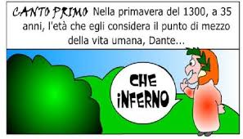
Linguistique synchronique - L4ITLINS - année 2023-2024
La lingua del fumetto
Lingua variegata, composita e stratificata, ma di comprensione immediata da parte del lettore.
Vi ritroviamo voci letterarie (disìo), voci colloquiali (rompiscatole), neologismi settoriali (telecronaca), plurilinguismo (gasp! sigh!) e livelli linguistici molteplici.
Grandi parodie di capolavori letterari :
- L’Inferno di Topolino (1949)
- I promessi paperi (1976)
- L’Inferno di Paperino (1987)
- La Divina Commedia (2015)

Slide 14
Linguistique synchronique - L4ITLINS - année 2023-2024
Condizionamenti del fumetto
spaziale (nuvolette piccole) : frasi nominali o ellittiche, poche subordinazioni ; ma dipende dall’autore e dal genere.
stilistico (unità del genere) garanzia di longevità (cf. Topolino)
diamesico (relativo al canale di comunicazione) : la lingua del fumetto è essenzialmente un « parlato-scritto », cioè uno scritto in cui si ritrovano tratti tipici dell’oralità.
Il parlato dei fumetti è simile a quello teatrale, con alternanza di dialoghi e monologhi.
Più raramente (soprattutto nei monologhi e nelle didascalie), può essere « scritto-scritto » : linguaggio narrativo e letterario.

Slide 15
Linguistique synchronique - L4ITLINS - année 2023-2024
Grafia e punteggiatura → modalità di pronuncia orale (Noooooo!! Che cosa? Si parteeee!), con tutte le alterazioni possibili legate al contesto.
Frammentazione del discorso (Dove ho sbagliato?... Dove…?) : altro tratto tipico dell’oralità.
Indicazioni deittiche molto presenti (come nel teatro) : qui, qua, laggiù, lassù (spazio) ; ora, ieri, domani, nel frattempo (tempo) ; questo qui, quello lì (contesto) ; esplicitazione dei pronomi personali soggetto (tu non riuscirai nel tuo intento !).
Focalizzazioni, dislocazioni, frasi scisse : numerosissime :
- Dovrai portarmi tu, dal dottore!
- Secondo lei, i delitti li risolve la stampa?
- Vorrei sapere chi li chiama, i giornalisti.
- E’ stato lui a insistere!

Slide 16
Linguistique synchronique - L4ITLINS - année 2023-2024
Segnali discorsivi (allora, e adesso, insomma…) ; richieste di attenzione (Ehi ! Dài ! Senti !) ; richieste di azione (Presto ! Avanti ! Su !) ; segnali di conferma (okay, esatto, come no…) ; indicatori di riformulazione (cioè, praticamente, diciamo…) ; interiezioni frequenti (ah, oh, bah, uhm, ehm…), con numerosi anglicismi (sniff, sigh, crash…)
Apostrofe ed esclamazioni nei confronti dell’interlocutore (Hai sentito, cara? Dopo di te, vecchio gufo!) ; nonché le imprecazioni (per Giove! dannazione! satanasso!)
Registri linguistici : oscillazione tra italiano standard e registri colloquiali o informali. Senza però scadere negli stili bassi (il controllo è sempre molto alto, nel linguaggio dei fumetti).

Slide 17
Linguistique synchronique - L4ITLINS - année 2023-2024
Lessico
Colloquialismi, soprattutto frasi fatte e idiomatismi (cacciarsi nei guai, alzare il gomito, filare liscio…) ; termini dal significato generico (cosa, fatto, storia, tipo, tizio…); lessico dei film polizieschi (beccare, ‘cantare’ nel senso di rivelare un misfatto, liquidare…); verbi pronominali con enclisi (farcela, sviglarsela, sciropparsi, squagliarsela…); linguaggio giovanile (tosto, mitico…).
Numerosi alterati : zione, paperino, topolino, tipetto, pollastrello…
Pochi regionalismi e forestierismi (salvo gli anglismi, naturalmente).
Nel fumetto di avventura, si ritrovano linguaggi settoriali (es. il lessico marinaresco, in Corto Maltese : barra a dritta! srotola le sartìe!) ; estensione all’astronautica in Quijote Patchworck (Benni).
Creazione lessicale molto presente (Paperopoli, il megadeposito di fantastiliardi di Paperone) ; invenzione verbale scherzosa (ingannanebbia, torrinsotto, mangiapanini…).
Sigle e acronimi (Tir, Ufo, doc...)

